Slide 1
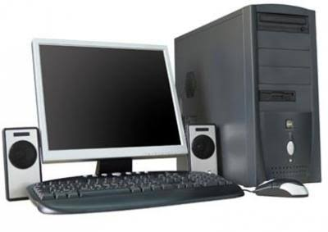
সবাইকে স্বাগত

Slide 2
পরিচিতি
মোছাঃরোকেয়া খাতুন
সহকারী শিক্ষক (আইসিটি)
কাহারোল পাইলট বালিকা উচ্চ বিদ্যালয়
কাহারোল,দিনাজপুর।
শ্রেণি : ৭ম
বিষয় : তথ্য ও যোগাযোগ প্রযুক্তি
অধ্যায় : দ্বিতীয়
পাঠ : 08

Slide 3
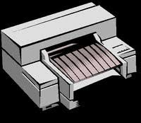
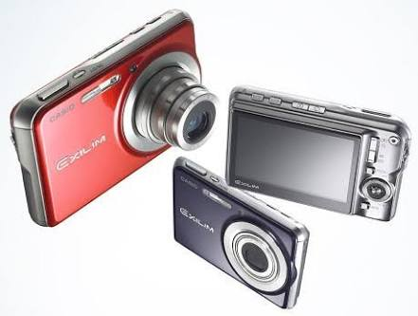
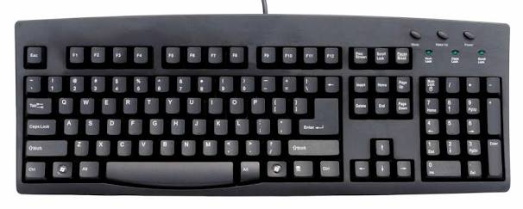
শিক্ষার্থীরা চল আমরা কিছু ছবি দেখি এবং চিন্তা করি....

Slide 4
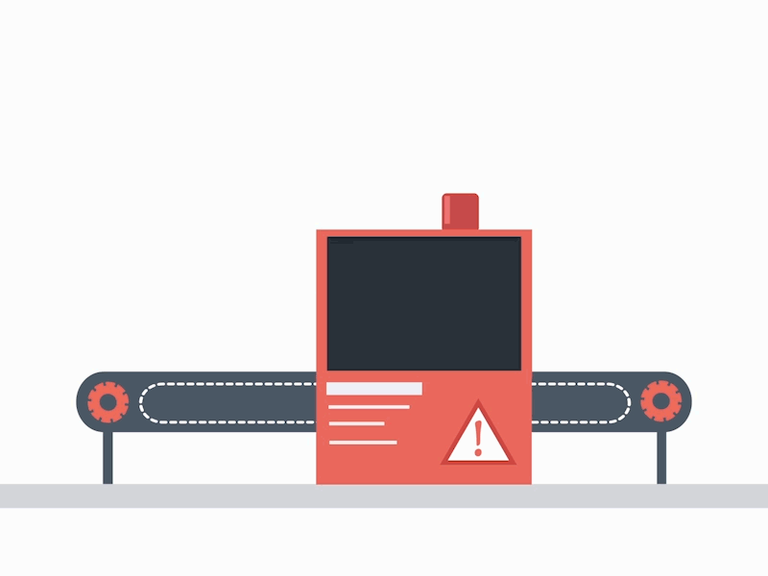
ইনপুট ও আউটপুট ডিভাইস

Slide 5
এই পাঠ শেষে শিক্ষার্থীরা--
১। ইনপুট ডিভাইস ও আউটপুট ডিভাইস কী বলতে পারবে।
২। ইনপুট ডিভাইস ও আউটপুট ডিভাইস চিহ্নিত করতে পারবে।
৩। চিহ্নিত ইনপুট ও আউটপুট ডিভাইসের কাজ বর্ণনা করতে পারবে।

Slide 6
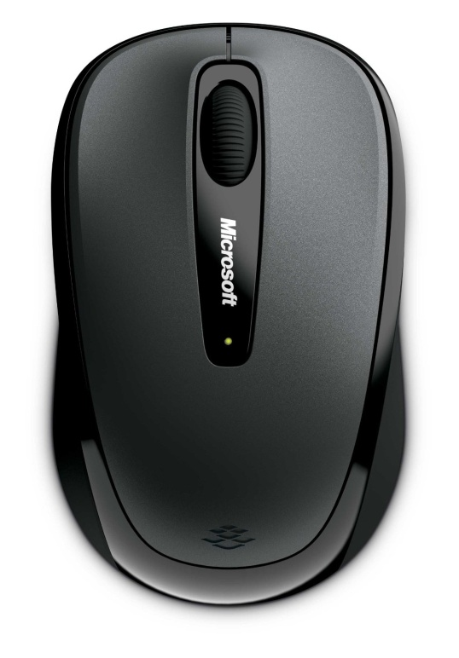
ইনপুট ডিভাইস সমূহ-
কি বোর্ড
ডিজিটাল ক্যামেরা
মাউস
ইনপুট (Input) শব্দের অর্থ প্রবেশ করানো আর ডিভাইস (Device) শব্দের অর্থ যন্ত্র।

Slide 7
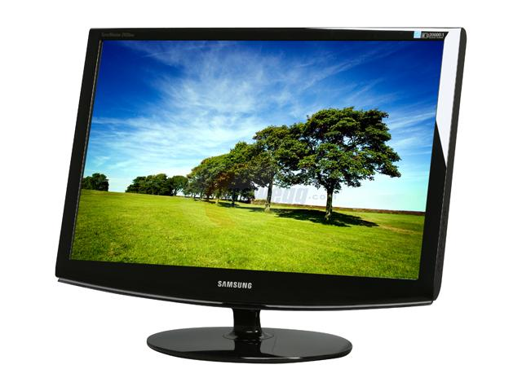
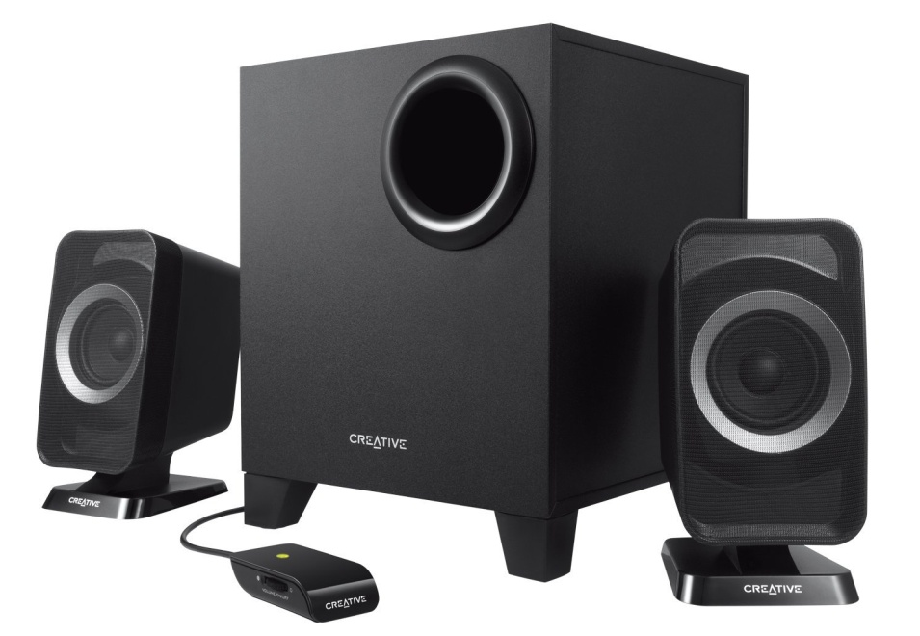
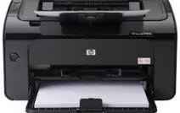
আউটপুট ডিভাইস সমূহ-
মনিটর
স্পিকার
প্রিন্টার
আউটপুট (Output) শব্দের অর্থ বাহির করানো আর ডিভাইস (Device) শব্দের অর্থ যন্ত্র।

Slide 8
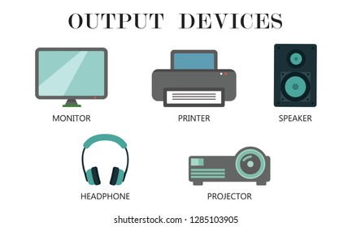

Slide 9
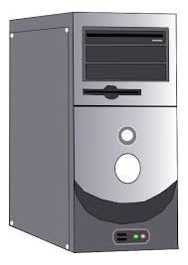
1
0
2
4
3
A
S
Z
C
আউটপুট ডিভাইস হলো কম্পিউটারের এমন কিছু hardware components, যেগুলি ব্যবহার করে কম্পিউটারে থাকা বিভিন্ন ডাটা আউটপুট হিসেবে পাওয়া যায়।
0
1
2
3
4
5
Ctrl
A
S
D
F
G
H
Print
Z
X
C
V
B
N
Shift
আমরা কম্পিউটারে যেই ডিভাইস ব্যবহার করে কম্পিউটারকে নির্দেশাবলী দিতে পারি, সেই সকল ডিভাইস গুলিকে বলা হয় ইনপুট ডিভাইস।

Slide 10
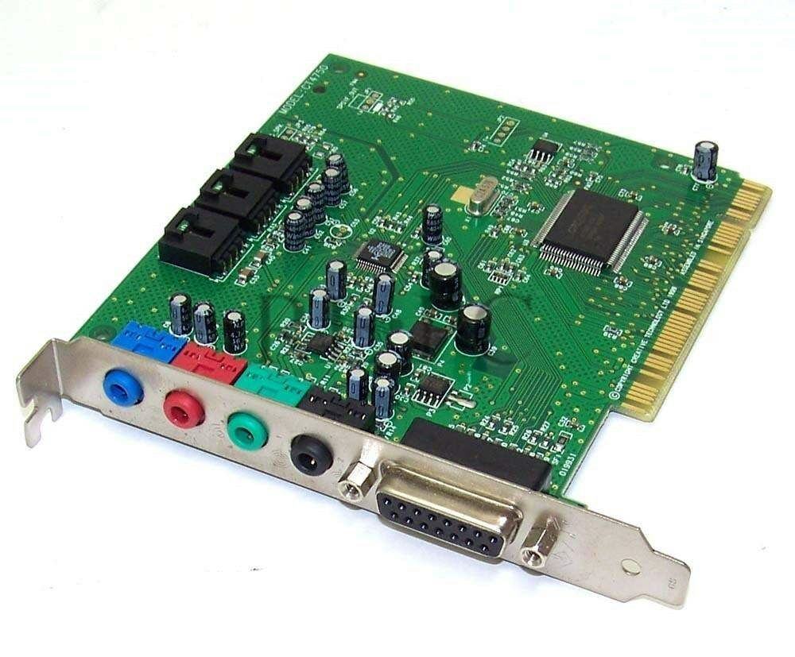
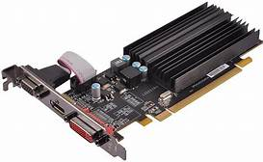
ইনপুট ও আউটপুট ডিভাইস
গ্রাফিক্স কার্ড
সাউন্ড কার্ড
কম্পিউটারে সাউন্ড কার্ড একই সাথে ইনপুট ও আউটপুট ডিভাইস হিসেবে কাজ করে। যে কার্ডের মাধ্যমে আমরা কম্পিউটারে কোন শব্দকে ইনপুট হিসেবে দিতে পারি এবং আউটপুট হিসেবে শব্দ শুনতে পারি সেটিই হচ্ছে সাউন্ড কার্ড। এটি সাধারণত একটি সফটওয়ার দিয়ে নিয়ন্ত্রিত হয়| সাউন্ড কার্ড ডিজিটাল উপাত্তকে এনালগ শব্দে রুপান্তর করে।
গ্রাফিক্স কার্ড হল কম্পিউটিং ডিভাইসের মধ্যে থাকা এমন একটি ডিসপ্লে অ্যাডাপ্টর যা ছবির মধ্যে স্বচ্ছতা, সঠিক রঙ এবং সামগ্রিক গ্রাফিকাল তথ্য প্রদর্শন করতে সক্ষম।
গ্রাফিক্স কার্ড ছাড়া পিসির মনিটরে কিছু আসবে না।

Slide 11
দলগত কাজ
৪ টি ইনপুট ও ৪ টি আউটপুট ডিভাইসের নাম লিখে কাজ বর্ণনা কর।

Slide 12
মূল্যায়ন
১.ইনপুট (Input) শব্দের অর্থ কি?
২. ইঁদুরের সাথে কোন ডিভাইসের তুলনা করা হয়।
৩. যে কোন শব্দ কম্পিউটারে লিখার জন্য কোন ডিভাইস ব্যবহার করতে হয়?
৪. প্রিন্টার দিয়ে কি করা হয়?
৫. আউটপুট ডিভাইসের মূল কাজ কি?
৬. স্পিকারের কাজ কি?

Slide 13
বাড়ির কাজ
১। ডিজিটাল ক্যামেরা দিয়ে কি কি কাজ করা যায়?
২। ইনপুট ও আউটপুট উভয় ডিভাইস হিসেবে কাজ করে এমন ৪ টি ডিভাইসের নাম বল।

Slide 14
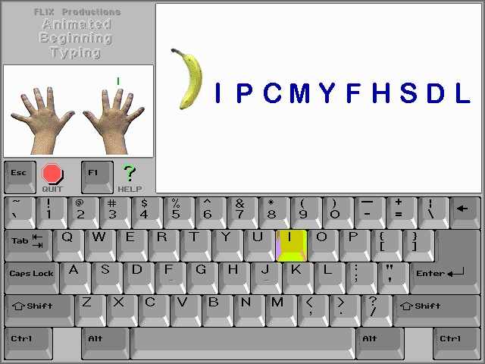
ধন্যবাদ

